Slide 1
Podpisy dokumentace
Intranet
Střední školy Olgy Havlové

Slide 2
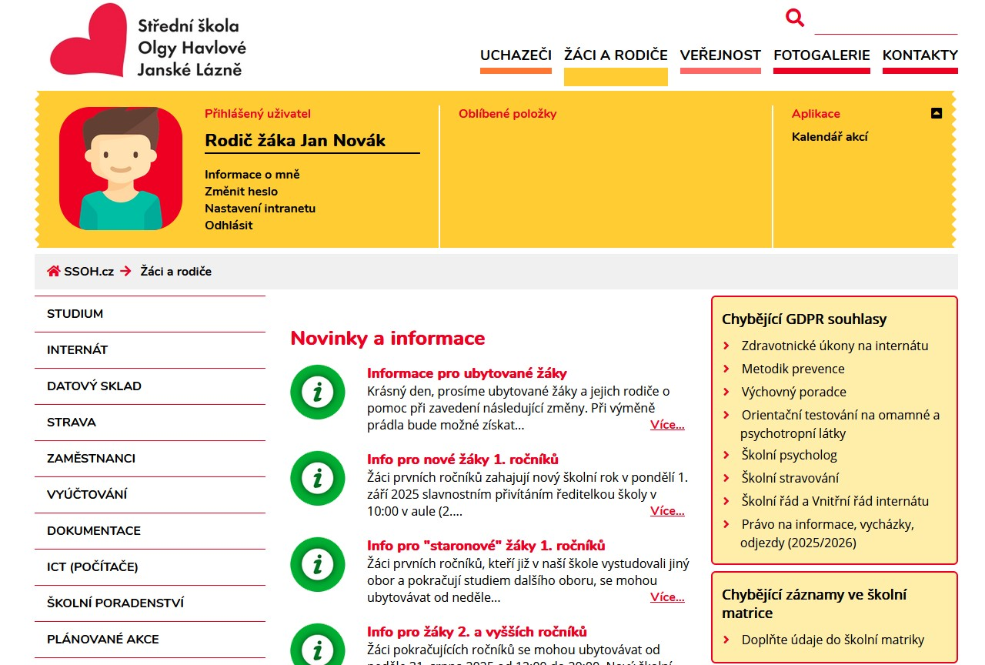
Přihlaste se k intranetu
Své uživatelské jméno a heslo má každý žák
Své uživatelské jméno a heslo má každý rodič
www.ssoh.cz
  Záložka „Žáci a rodiče“

Slide 3
Po přihlášení:
V pravé části Vás intranet upozorní na dosud neprovedené úkony

Slide 4
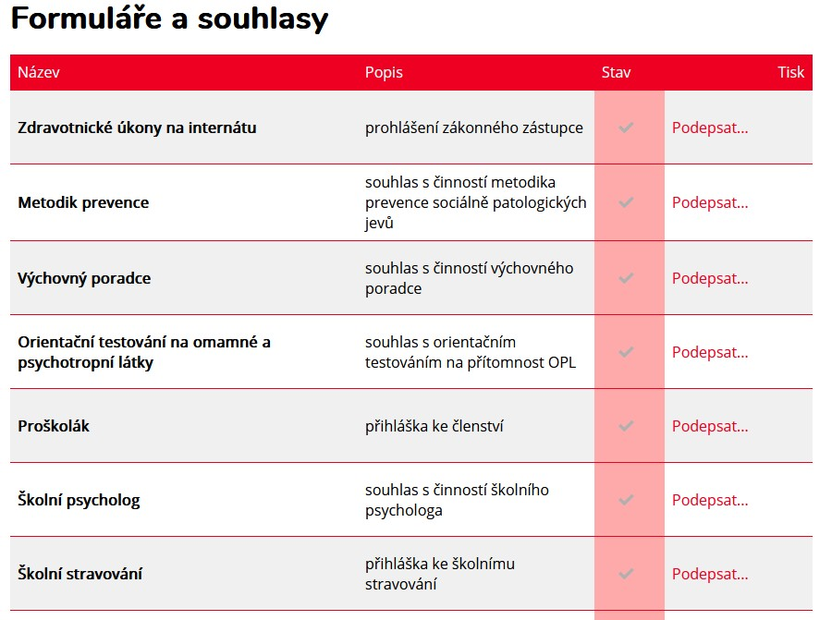
Se všemi dokumenty je třeba se seznámit a elektronicky podepsat

Slide 5
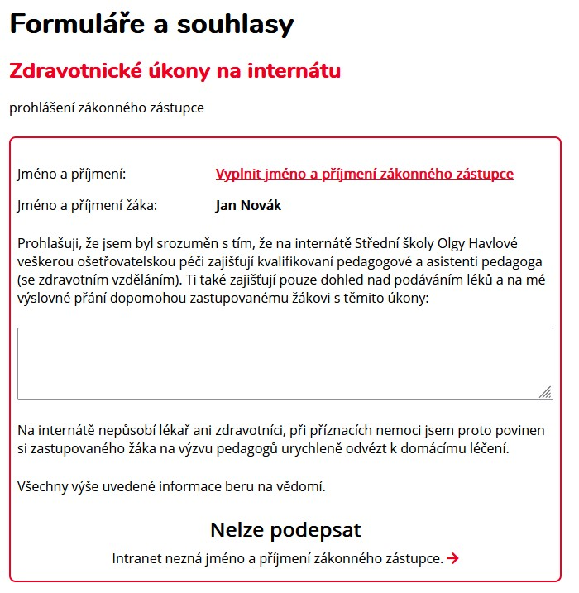
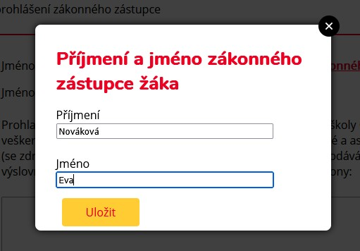
Pokud Vás intranet nezná, vyplňte své jméno a příjmení

Slide 6
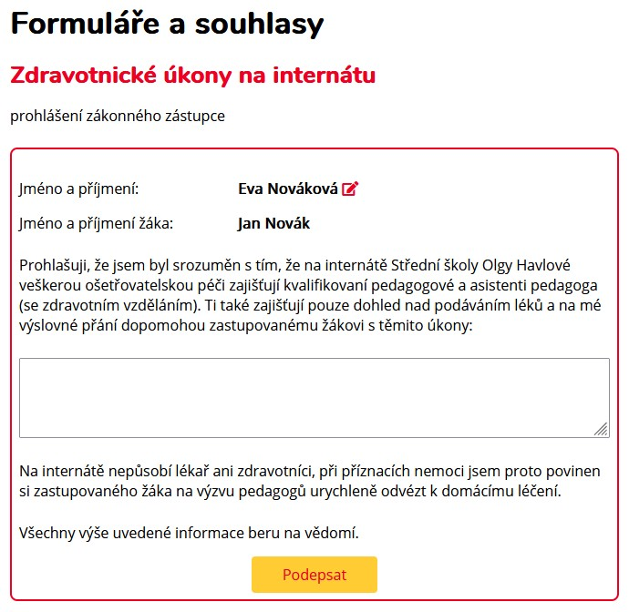
Doplňte požadované informace.
Dokument podepište.

Slide 7
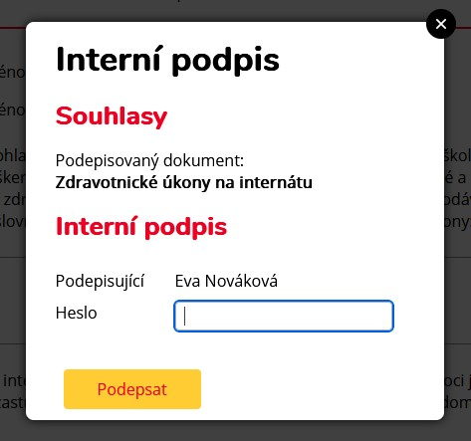
Jako podpis slouží Vaše heslo k intranetu.

Slide 8
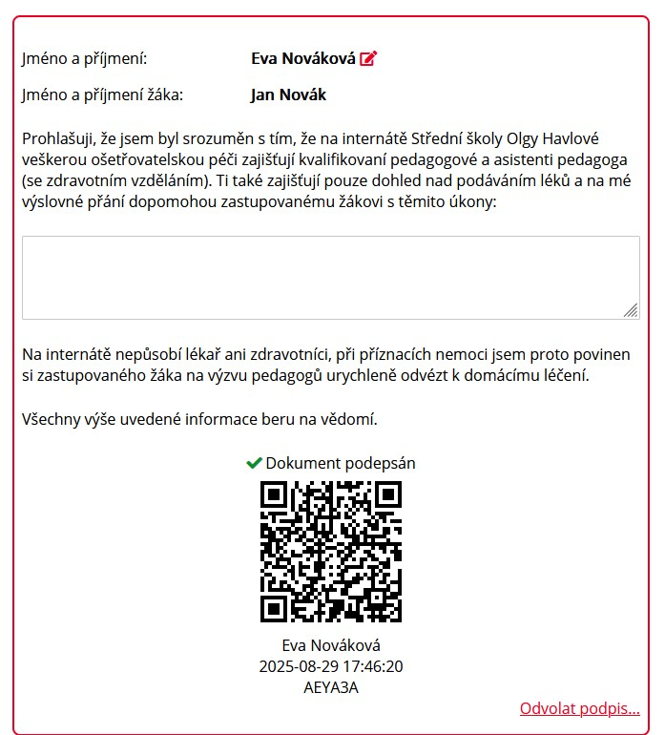
Jestliže je dokument podepsaný, zobrazí se QR kód s Vašim jménem a časem podpisu.

Slide 9
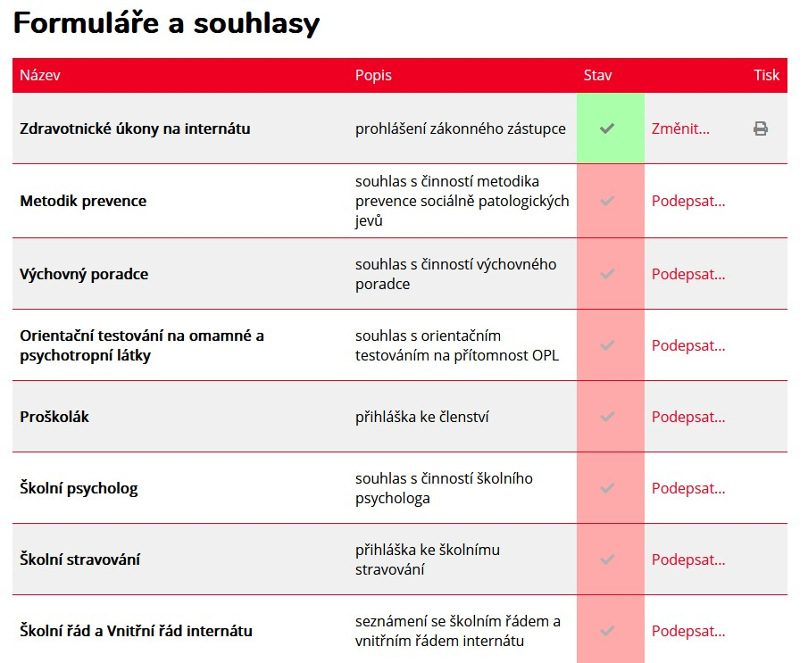
Vyplněné a podepsané dokumenty jsou podbarveny zeleně.

Slide 10
Kliknutím na logo školy se kdykoliv dostanete na úvodní stránku.
Nyní je třeba zadat a zkontrolovat záznamy ve školní matrice.

Slide 11
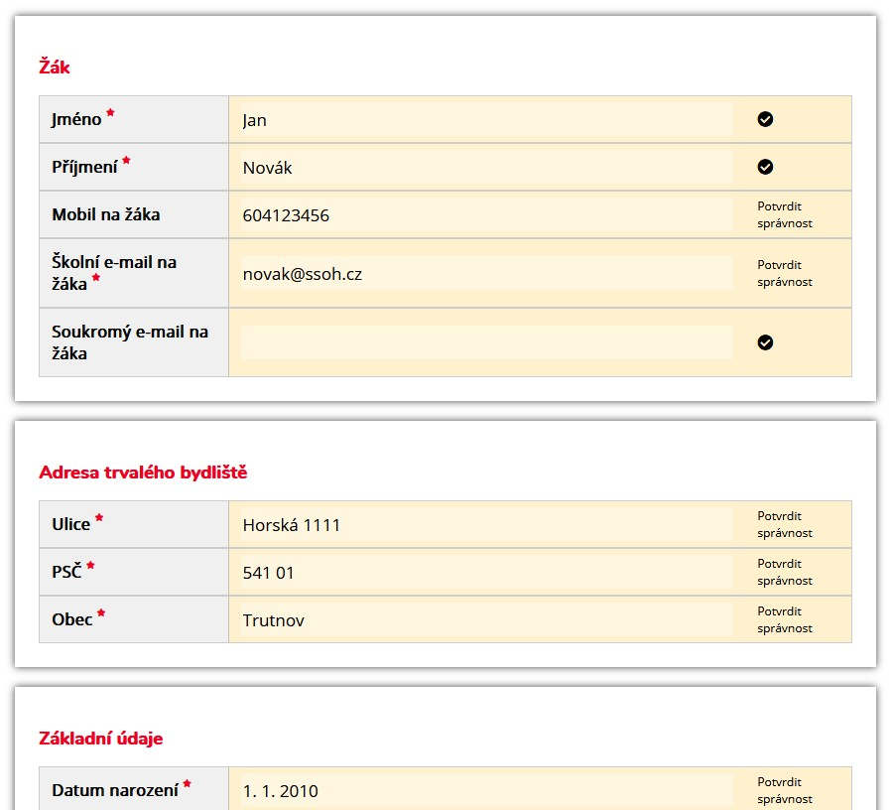
Zadejte požadovaný údaj.
Potvrďte jeho správnost kliknutím.
To, co je označeno hvězdičkou, je nutné vyplnit.

Slide 12
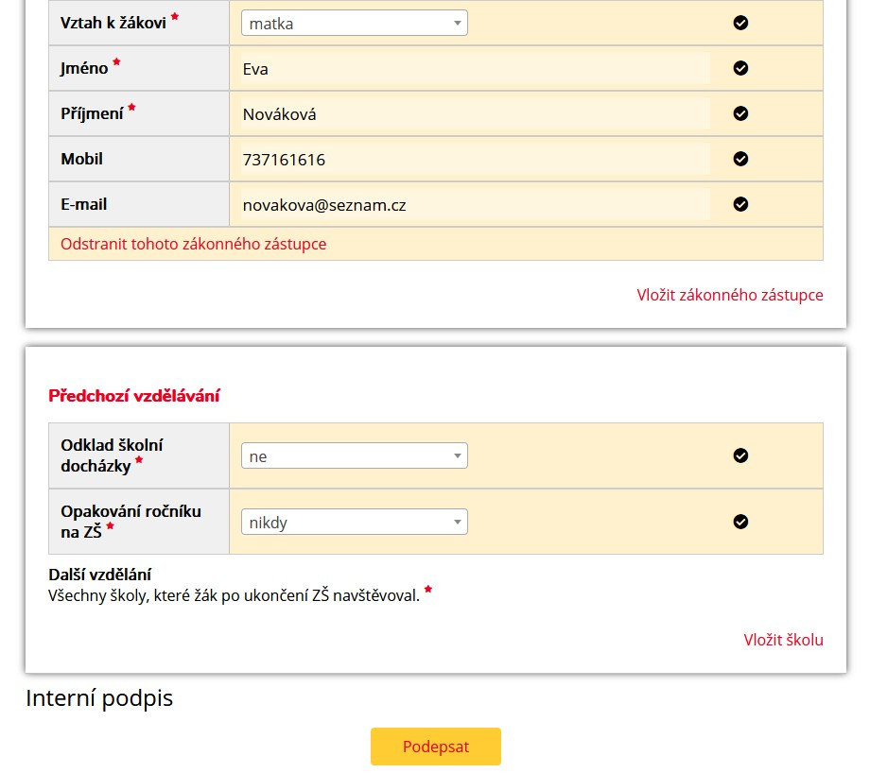
Dokument podepište.
Už víte jak.

Slide 13
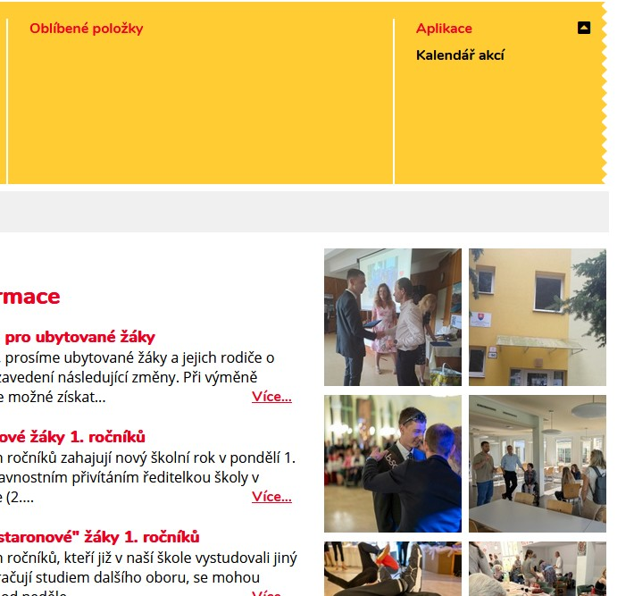
Pokud je vše potřebné splněno, vpravo na hlavní stránce neuvidíte žádný výstražný obdélník.

Slide 14
Děkujeme Vám za spolupráci
V případě potřeby se obraťte na správce sítě:
  770 187 181

